Slide 1
Når vi lykkes med at samarbejde med andre om at skabe en forskel lokalt.
Workshop søndag d. 26. maj 2024
Repræsentantskabsmøde 25. -26. maj 2024

Slide 2
Program
Velkomst og præsentation
Oplæg/interview
  Spørgsmål til oplægsholdere
Gruppedrøftelser (inspiration til spørgsmål findes på bordene)
  Drøftelser 2 & 2
  Borddrøftelse og gensidig inspiration
Opsamling og afslutning
Pause til kl. 11.50
Gæster:
Lisbet Andersen, formand
Vesthimmerlands Lokalforening
Janni Stofberg, næstformand
  Herlev Lokalforening
Tovholder: Sine Dam Møller
områdekonsulent Nord

Slide 3
Vesthimmerland Lokalforening - pårørendevejleder
Oktober 2021
Februar-marts 2022
Juni 2022
Alle spidskandidater modtager henvendelse fra lokalforeningen og 3 andre patientforeninger med fokus på pårørende og ønske om pårørende vejleder.
Suppleres med læserbrev i avisen
Der rettes henvendelse til de konservative, som fortsat er positive, og der afholdes møde med partiets medlemmer af sundhedsudvalget
Enighed om at pårørendevejleder skal fremsættes som et budgetønske i forbindelse med budget23.
Sundhedsudvalget drøfter budgetønsker til budget23, og pårørendevejleder går med igennem, og sendes til høring i relevante udvalg og råd.
Lokalforeninger retter kontakt til Ældrerådet og Handicaprådet omkring pårørendevejleder
November 2021
April-maj 2022
September 2022
Positiv tilkendegivelse fra den konservative byrådsgruppe i avisen med lovning på, at emnet vil blive løftet i byrådet efter valget.
Der udarbejdes og indsendes beskrivelse af pårørendevejleder-funktionen, som skal indgå i de kommende budgetforhandlinger som et politisk ønske.
Sundhedsudvalget behandler budgetønsker igen sammen indkomne høringssvar.
Byrådet tager på budgetseminar, hvor det endelige budget oftest falder på plads.

Slide 4
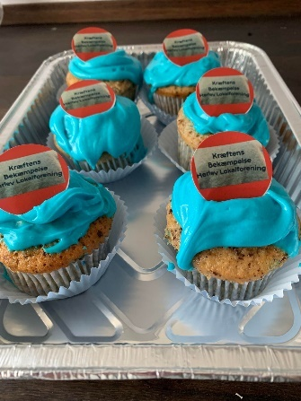
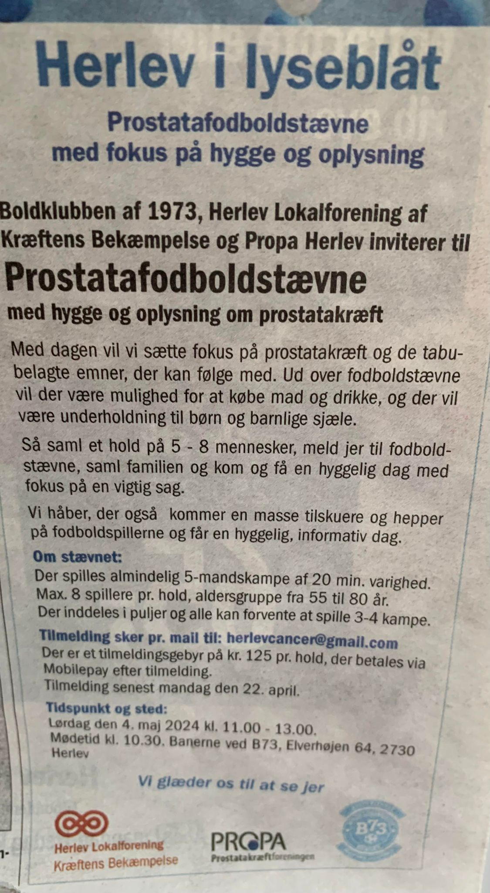
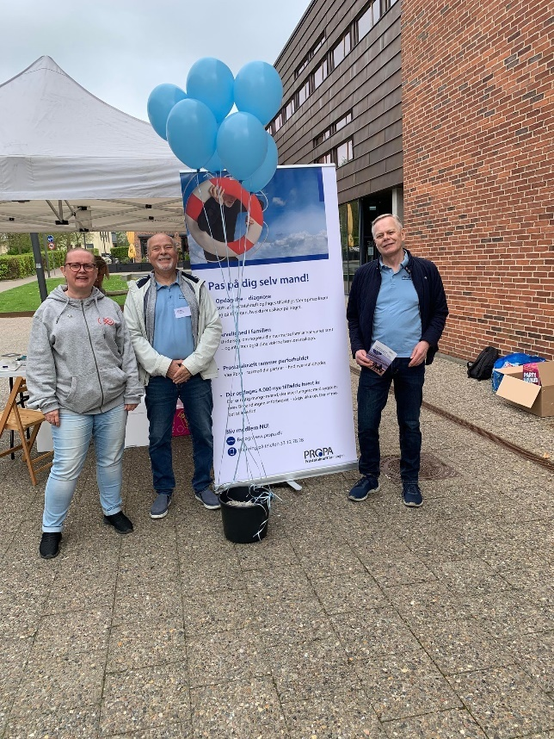
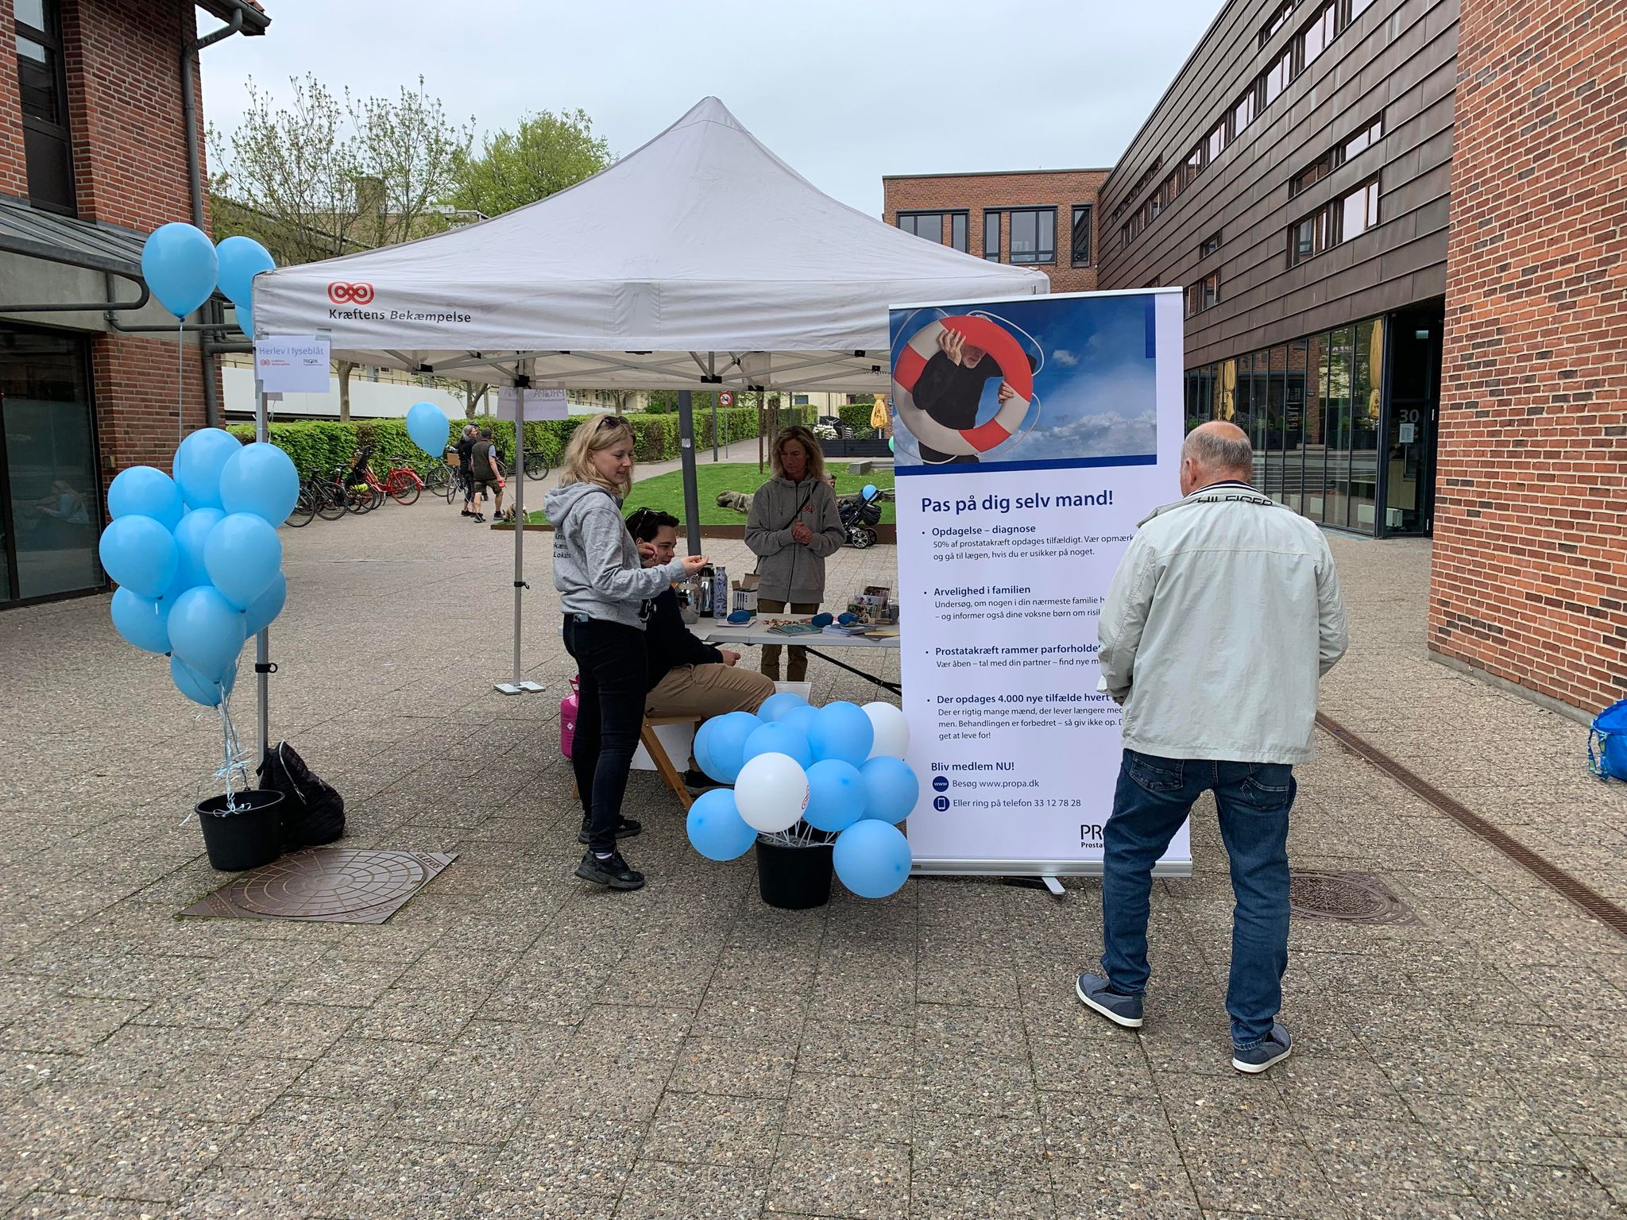
Herlev i Lyseblåt

Slide 5
Andre aktiviteter for lokalforeningerne:
Fra Politisk Fokus for lokalforeninger 2024- 2026:
Røgfri Fremtid
Rehabilitering og senfølger
De 7 tegn
Landsindsamlingen
Lokale patientstøttetilbud – café, gåture mm
Lyserød Lørdag
Medlemshvervning
Stafet for livet
Solkampagnen
Fuld af Liv-kampagnen
Knæk Cancer

Slide 7
Spørgsmål
Grupper 2 & 2 – dernæst drøftelse ved hele bordet
Hvad hæfter du dig særligt ved i oplæggene?
Har din lokalforening erfaring med at samarbejde med andre foreninger?
Del gode ideer ved bordet
Hvem eller hvilke foreninger vil du gribe ud efter?
Hvad vil du overveje at sætte på dagsordenen til næste bestyrelsesmøde i lokalforeningen?
Om hvilke emner?
Forslag:

